Slide 1
掌控板与Blynk的物联网项目
裘炯涛 朱现伟

Slide 2
认识物联网

Slide 3
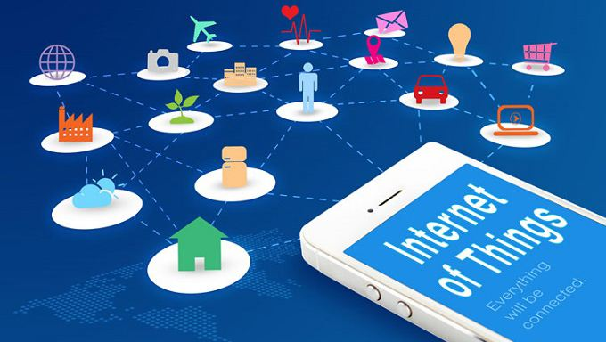
认识物联网
简单的说，物联网是物与物的互联网。
Notes:
相信大家对于互联网应该都非常熟悉，而这几年渐渐流行的物联网，两个名字一字之差，那么他们有什么联系，又有什么区别呢？
简单的说，互联网是由电脑、手机等上网终端联系在一起的网络。而物联网是物与物的互联网，连接到互联网上的设备远不止电脑等传统的联网设备，冰箱，洗衣机，空调，甚至一株植物，都可以连接到物联网中。
很显然，互联网是物联网的基础，物联网是互联网的延生。

Slide 4
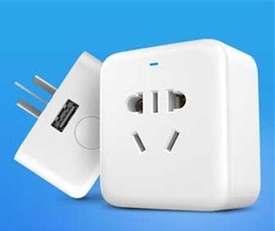
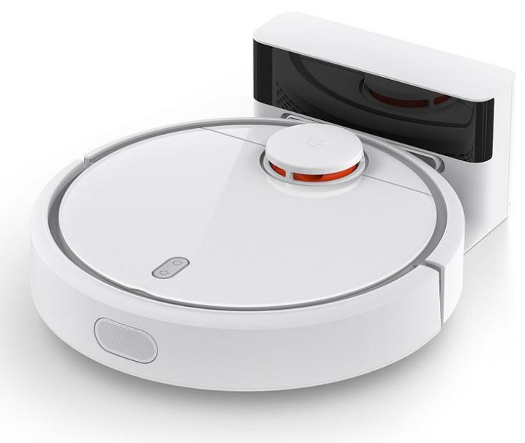
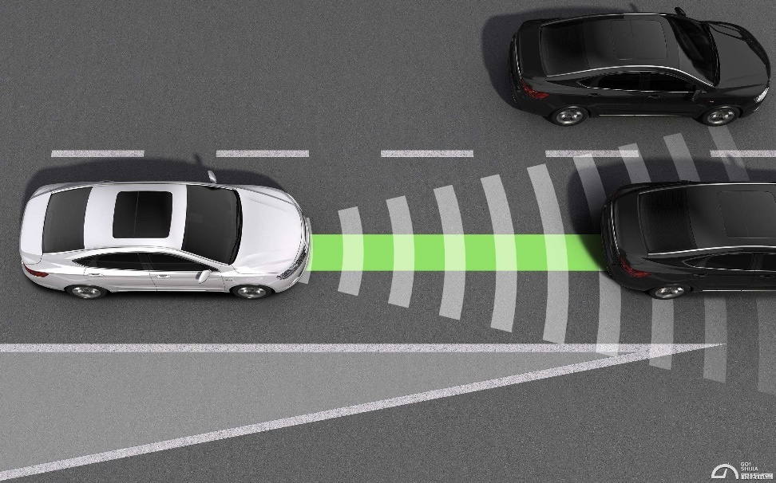
物联网与生活
智能插座
智能扫地机器人
自动驾驶汽车
Notes:
最近几年，在我们的生活中，其实已经出现了很多物联网产品，比如可以远程控制的智能插座，扫地机器人等智能家居产品。
具有自动驾驶功能汽车等。
这些产品往往都含有各种传感器和执行器，并能将数据通过互联网发送给主人，主人也可以通过手机、电脑等设备来控制它们。

Slide 5
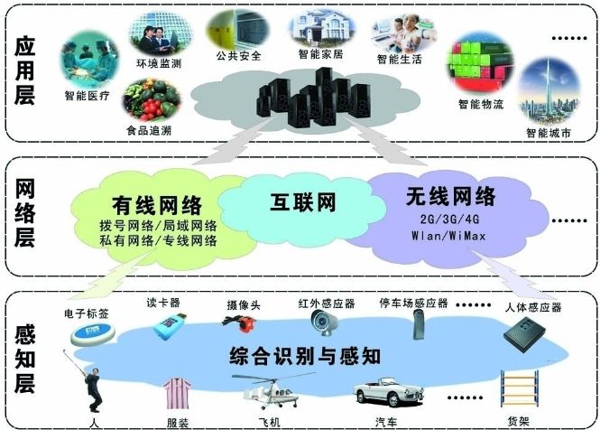
说说物联网技术
Notes:
那么，从技术上，物联网技术一般可以分成三层。处于最底层的是感知层，这里主要是各种传感器，它们用于获取各种信息，比如温湿度，车流量；第二层是网络层，其实就是传统的互联网，感知层将数据通过网络层，发送到应用层。在应用层，就是各种物联网产品的实际应用。比如智能家居，环境监测等。

Slide 6
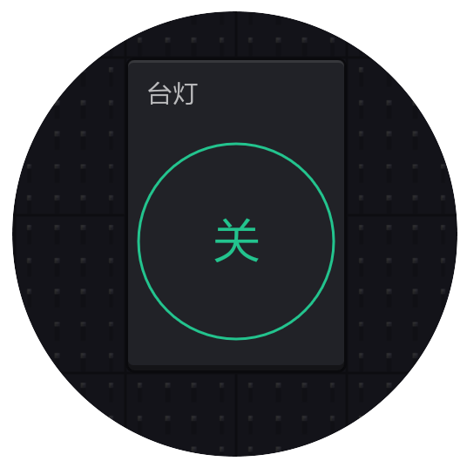
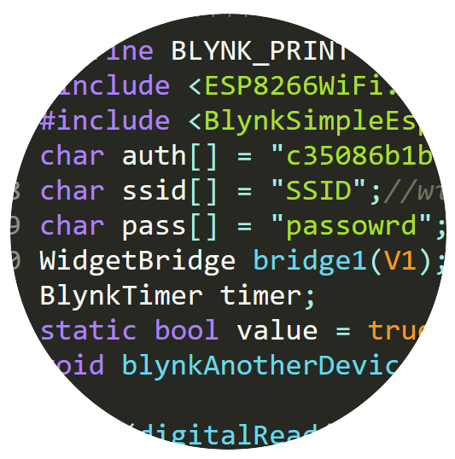
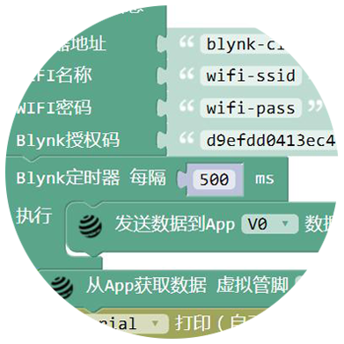
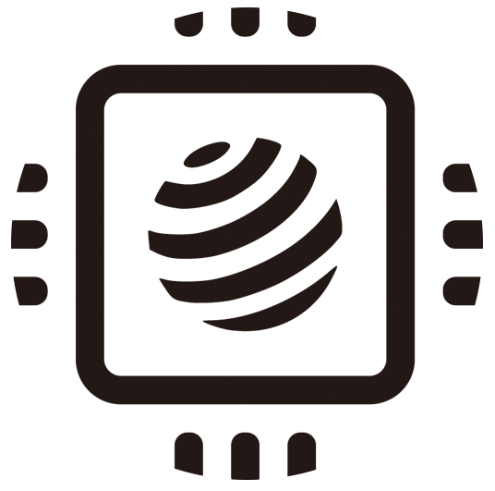


我们要学的物联网开发
1 创建组件
2 编写程序
3 搭建硬件
Notes:
然而，我们这门课程中学习的物联网开发，非常简单，等你熟悉流程之后，只需要几分钟，就可以完成一个物联网作品。
简单来说，只需要三步，第一，在手机app上通过拖拽设置的方式创建组件；第二，编写简单的控制程序；第三，搭建硬件电路。

Slide 7



Blynk平台介绍
手机App
开发库
Blynk云
Notes:
本课程主要使用blynk物联网开发平台，app端有丰富的控件，让你完美呈现各种数据和图表，方便地控制远程的各种设备。借助于Blynk开发库，封装复杂的函数，简化开发流程，降低开发难度，提高开发效率。所有的数据都存储在Blynk云上，方便用户随时随地掌握数据，控制设备。

Slide 8



学习本课程需要准备什么
硬件设备
英语基础
编程经验
Notes:
可能很多人会问，学习这个物联网课程需要有哪些条件或者准备。首先，你需要有一套物联网开发套件，我们使用的是一套基于ESP8266的开发套件，如果你使用跟我的一样就会比较方便，如果不一样，你就需要做一些调整了。
第二个，由于我们变成使用的是C语言，会使用到一些编程方面的英语词汇，另外,App也是英文的，所以最好你能有一定的英语基础，这样上手就会快一点。如果没有英语基础也没关系，只要肯查字典也可以，现在查单词也很方便。编程中用到的词汇也不多，使用一段时间，也会慢慢习惯。
最后一个，如果你之前有过scratch、米思齐或者C语言，java等编程经验是最好的，如果没有也没关系，我们这个编程的难度也不是很大，我在讲解的过程中也会照顾到初学者，尽可能把问题讲清楚。实在有你听不明白的地方，也可以在课程的问答区提问，我会及时回答的。
总之，学习新的东西，总会碰到一点困难，难就难在最开始的几天，坚持下来了，就一马平川了。

Slide 9
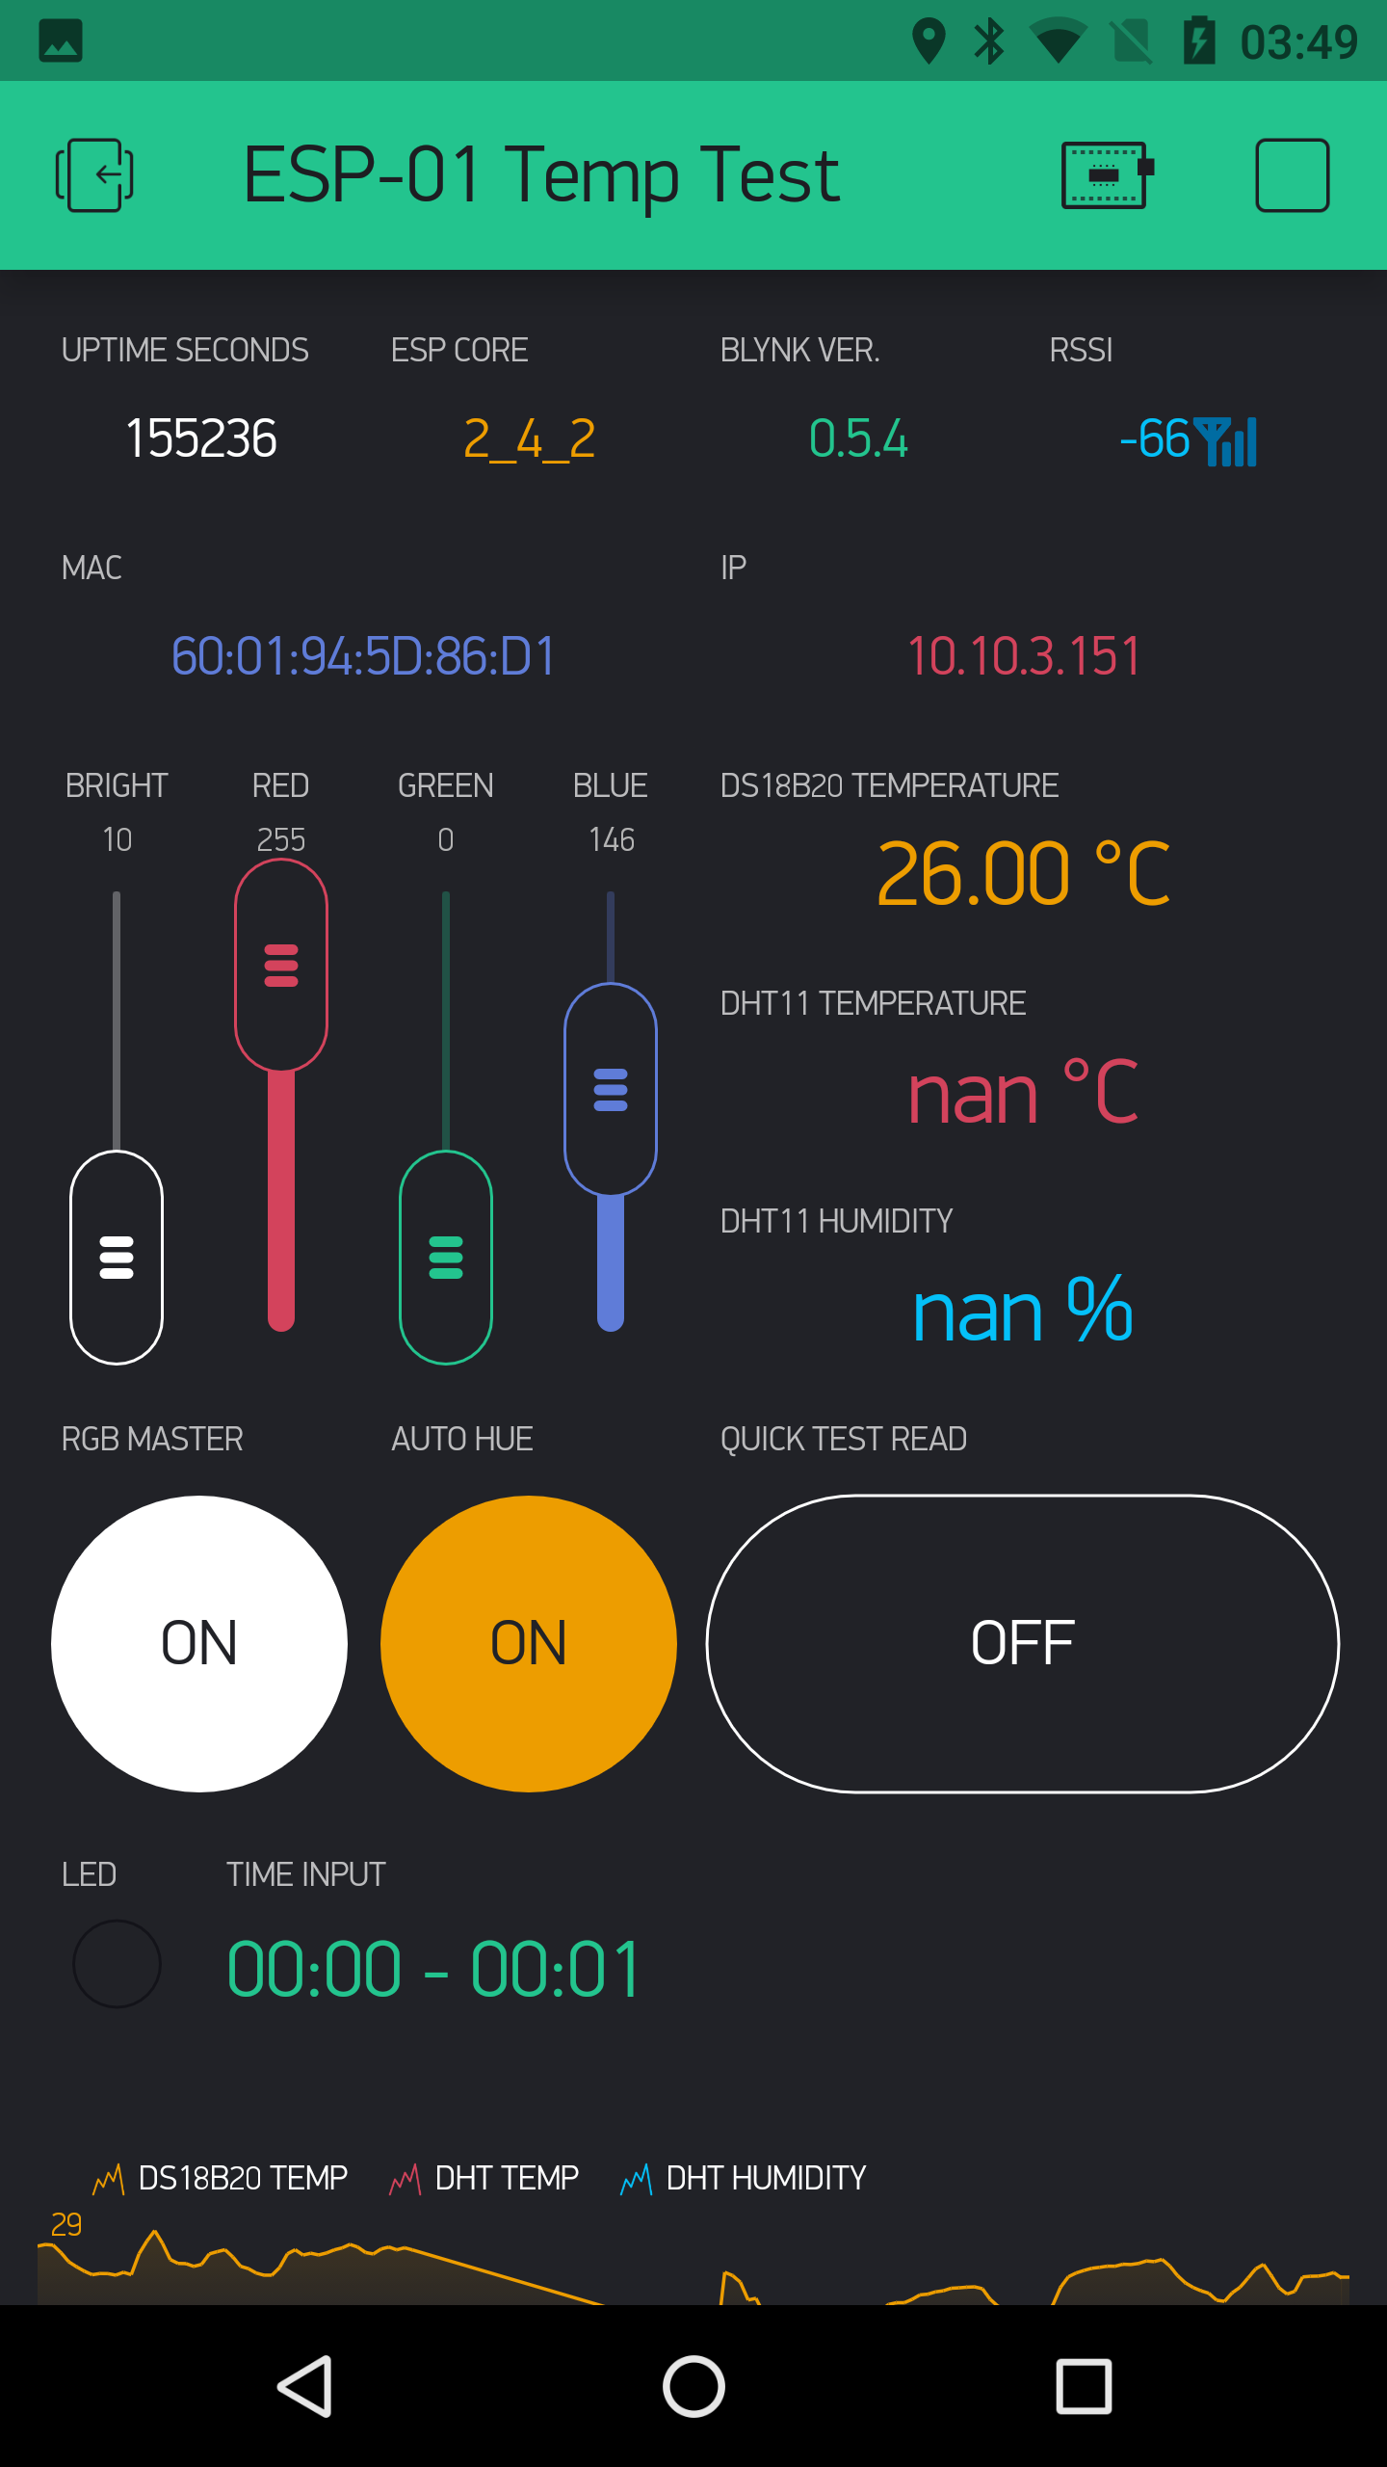

Blynk物联网
物联网开发，SO EASY
基于Blynk和掌控板的物联网应用开发
掌控板公众号及掌控商城

